Slide 1
承認者向けマニュアル 作成・修正素材
【マニュアル作成者様へ】 配布時にはこのページを削除してから、配布してください。
フレーム 1.番号なし 2.番号あり
3.破線
見出し
URL
強調文字
https://○○○○○.rakurakuseisan.jp/●●●●●●a/
①
強調したい文字
強調したい文字強調したい文字
見出し文字
① タイトル 説明文説明文説明文説明文説明文説明文説明文
② タイトル 説明文説明文説明文説明文説明文説明文説明文

Slide 2
承認者向け マニュアル
経費精算システム「楽楽精算」
2025/12

Slide 3
目次
【マニュアル作成者様へ】
不要な機能に関する記載は削除してください。
「楽楽精算」の動作保証環境
ログインとTOP画面 2-1. パスワードを設定する 2-2. パソコン版／スマートフォンブラウザ版 でのログイン方法 2-3. スマートフォンアプリでのログイン方法 2-4. アプリ：QRコードによる 「楽楽精算」URLの入力 2-5. TOP画面（ログイン成功画面）
承認・差戻し・修正 3-1. 承認・差戻し 3-2. 複数伝票の一括処理／伝票修正 3-3. 電子帳簿保存法オプション 領収書／請求書データの修正 3-4. 代理承認・承認伝票の確認
スマートフォンでの承認・差戻し・閲覧
代理承認者の設定手順

Slide 4
1.「楽楽精算」の動作保証環境
「楽楽精算」の動作保証環境は以下からご確認ください。
公式 製品サイト「楽楽精算」動作保証環境 https://www.rakurakuseisan.jp/environment/index.php
動作保証環境 内容
•パソコン | 対応OS／ブラウザ
•スマートフォン ブラウザ版 | 対応OS／ブラウザ
•スマートフォン アプリ版 | 対応OS／端末
•「楽楽精算」ICリーダーアプリ | 対応端末
•必要なソフト
※Windowsには、最新のサービスパックとアップデートが適用されていることが前提です。
※ブラウザは最新のバージョンをご利用ください。
※上記以外の環境でも動作する場合がありますが、動作保証はいたしません。
※印刷、プレビューに関してはAdobe Readerの最新版をご利用ください。

Slide 5
【マニュアル作成者様へ】
不要な機能に関する記載は削除してください。
ログインとTOP画面 2-1. パスワードを設定する 2-2. パソコン／スマートフォンブラウザでのログイン方法 2-3. スマートフォンアプリでのログイン方法 2-4. スマートフォンアプリ：QRコードによる 「楽楽精算」URLの入力方法 2-5. TOP画面（ログイン成功画面）

Slide 6
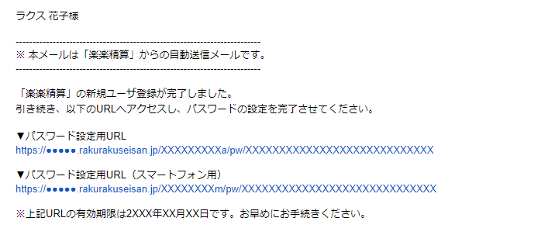
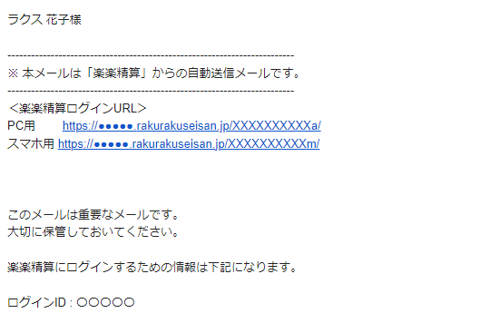
2-1. パスワードを設定する
ログインするためには、パスワードを設定する必要があります。
申請者・承認者がパスワードを設定するには、「楽楽精算」から送信される「パスワード設定メール」で設定します。
設定手順
新規登録ユーザーに下記のパスワード設定メールが届きます。 件名：【楽楽精算】ユーザ登録完了のお知らせとパスワード設定のご案内
メール内の「パスワード設定用URＬ」をクリックし、 任意のパスワードを入力して「確定」をクリックします。
パスワードの設定が完了したら、新規登録ユーザーに下記のようなメールが届き、 ログインURLや、ログインIDが通知されます。 件名：【楽楽精算】パスワード設定（変更）完了のお知らせ
注意
「パスワード有効期限」が過ぎるとパスワードを設定できなくなります。 パスワード有効期限が過ぎた場合は、パスワード設定メールの再送が必要となるため、
社内の「楽楽精算」管理者に連絡してください。

Slide 7
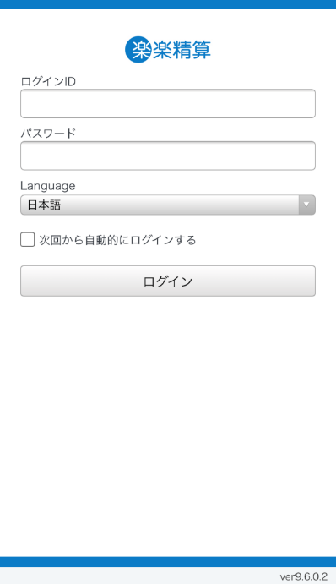
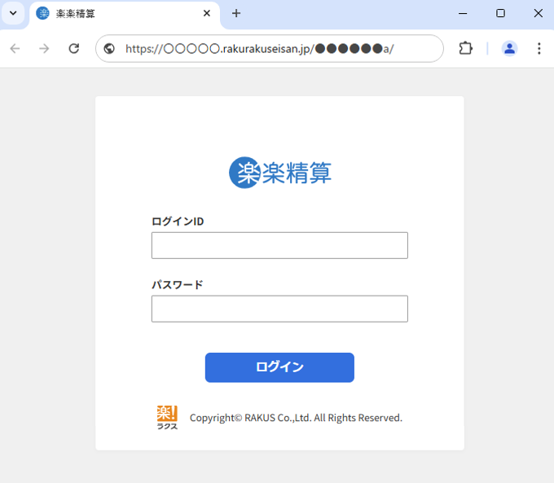
2-2. パソコン／スマートフォンブラウザでのログイン方法
【マニュアル作成者様へ】
パソコン版URL 、 スマートフォンブラウザ版URLには貴社の
「楽楽精算」ログインURLをご記載ください。
※パソコン版は末尾が「a」、スマートフォンブラウザ版は末尾が「m」です。
「楽楽精算」には、以下のURLからログインします。
パソコン版URL
https://○○○○○.rakurakuseisan.jp/●●●●●●a/
スマートフォンブラウザ版URL
https://○○○○○.rakurakuseisan.jp/●●●●●●m/
事前通知されたログインIDを入力
事前通知されたパスワードか自分で設定したパスワードを入力
「ログイン」をクリック
「次回から自動的にログインする」にチェックを入れておくと、次回以降の入力が省略できます。

Slide 8
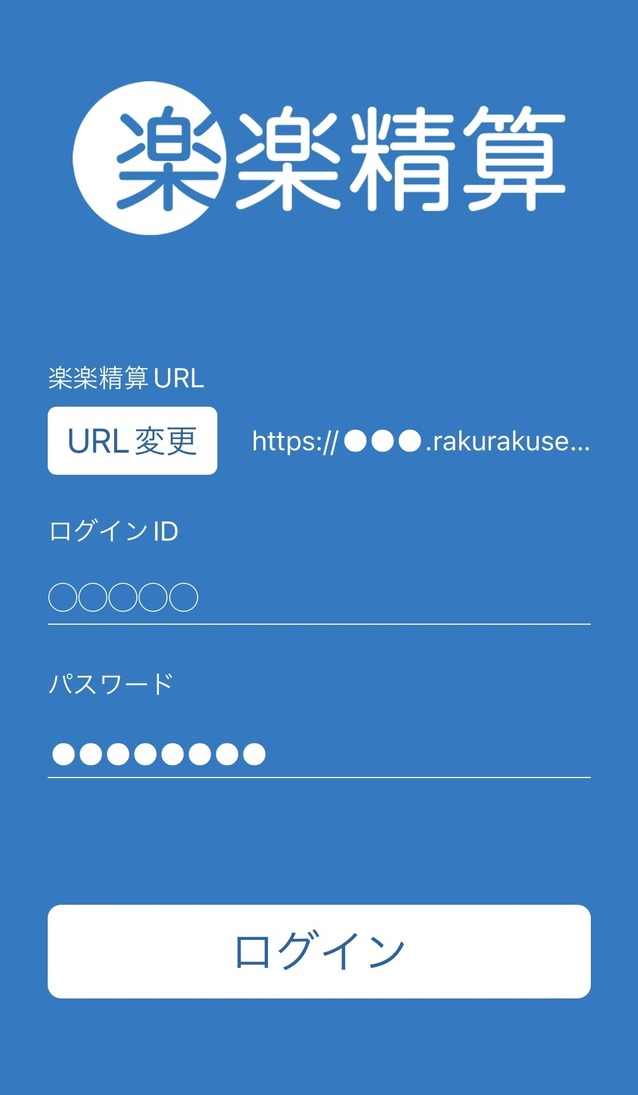
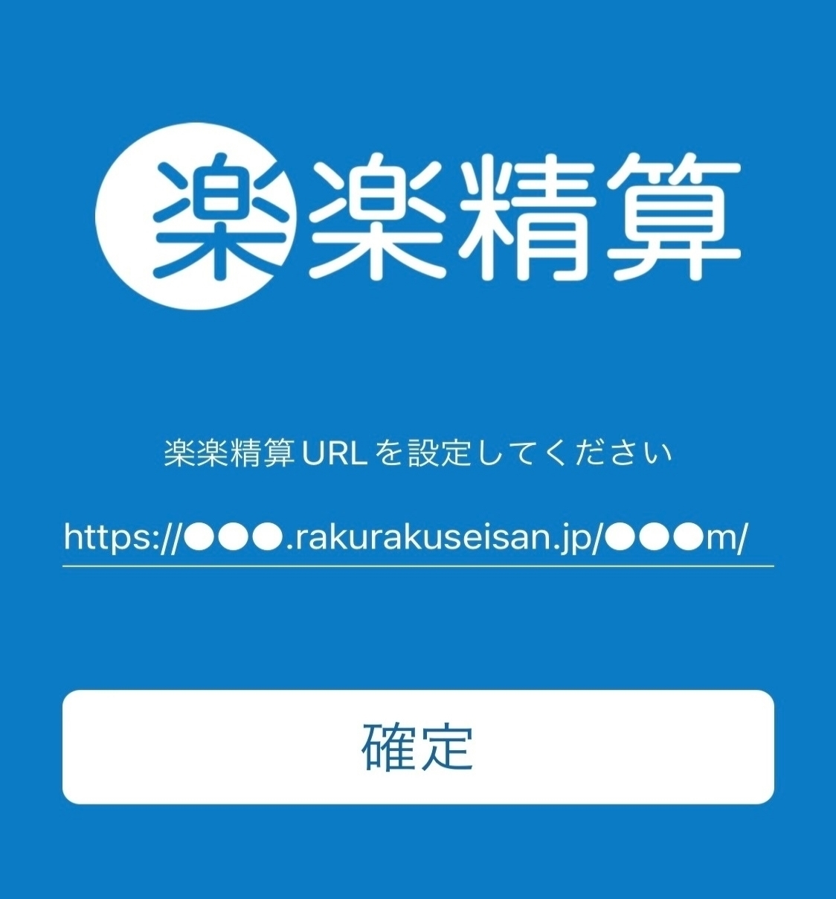
2-3. スマートフォンアプリでのログイン方法
事前に「楽楽精算」のスマートフォンアプリをダウンロードします。
iPhoneの場合（App Store）https://apps.apple.com/us/app/%E6%A5%BD%E6%A5%BD%E7%B2%BE%E7%AE%97/id1352852886?l=ja&ls=1
Androidの場合（Google Play ストア） https://play.google.com/store/apps/details?id=jp.co.rakus.rakurakuseisan&hl=ja
アプリにログイン時には以下のログイン情報を入力します。
「楽楽精算」URLを入力 ※ https://○○○○○.rakurakuseisan.jp/●●●●●●a/ ※URLの末尾は「a」でも「m」でもどちらでもログイン可能です。
「確定」をクリック
ログインID欄に事前に通知されたログインIDを入力
パスワード欄に事前通知されたパスワードか、自分で設定されたパスワードを入力
「ログイン」をクリック
3
4
1
2
5
※「楽楽精算」URLは、QRコードから自動入力もできます。 詳細は次のページをご確認ください。 ※上記のイメージ画像は、iPhone版アプリの画面です。

Slide 9
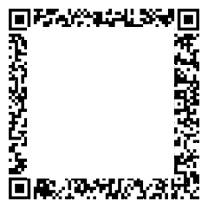
2-4. スマートフォンアプリ:QRコードによる「楽楽精算」URLの入力方法
QRコードを利用することで、アプリログイン時のURL設定画面へ「楽楽精算」のURLを自動で入力できます。 ※QRコードは管理者のみダウンロードできます。管理者より配布された以下QRコードを読み取ってください。
QRコードによるURLの入力手順
1.アプリの利用者が、配布された右記QRコードを読み取る ※「楽楽精算」アプリでQRコードを読み取ることはできません。 カメラアプリからQRコードを読み取るか、別途QRコード読み取りアプリをご利用ください。
2.①「楽楽精算」アプリをダウンロードしていない状態で、 QRコードを読み取った場合 →アプリのダウンロードページへ遷移します。 アプリをダウンロード後、再度QRコードを読み取ると、 URLが自動で入力されます。
②「楽楽精算」アプリをダウンロードした状態で、QRコードを読み取った場合 →URLが自動で入力されます。
3.URLが入力された状態で、「確定」をクリック
≪以上≫
「楽楽精算」アプリ用 QRコード
スマートフォンのカメラで読み取ってください。
これはサンプル画像です。
自社のQRコードに
差し替えてご利用ください。
【マニュアル作成者様へ】
自社のQRコードを配布する場合は、
こちらのページに記載いただけるとスムーズです。

Slide 10
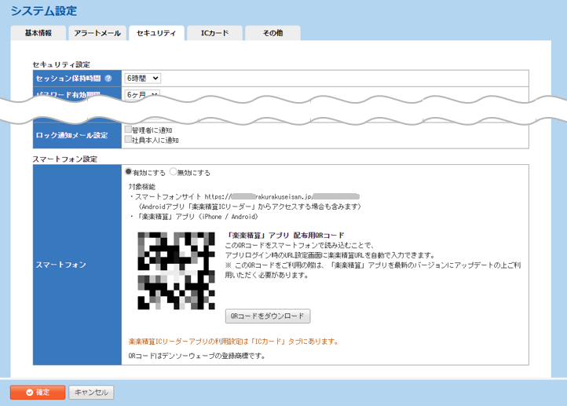
2-4. スマートフォンアプリ:QRコードによる「楽楽精算」URLの入力方法
【マニュアル作成者様・管理者様へ】 配布時には本ページは削除して配布してください。 ■管理者様向け：QRコードのダウンロード方法
管理者は、「管理」タブ > 「セキュリティ」タブ > スマートフォン設定からQRコードをダウンロードできます。 ※ＱＲコードはデンソーウェーブの登録商標です

Slide 11
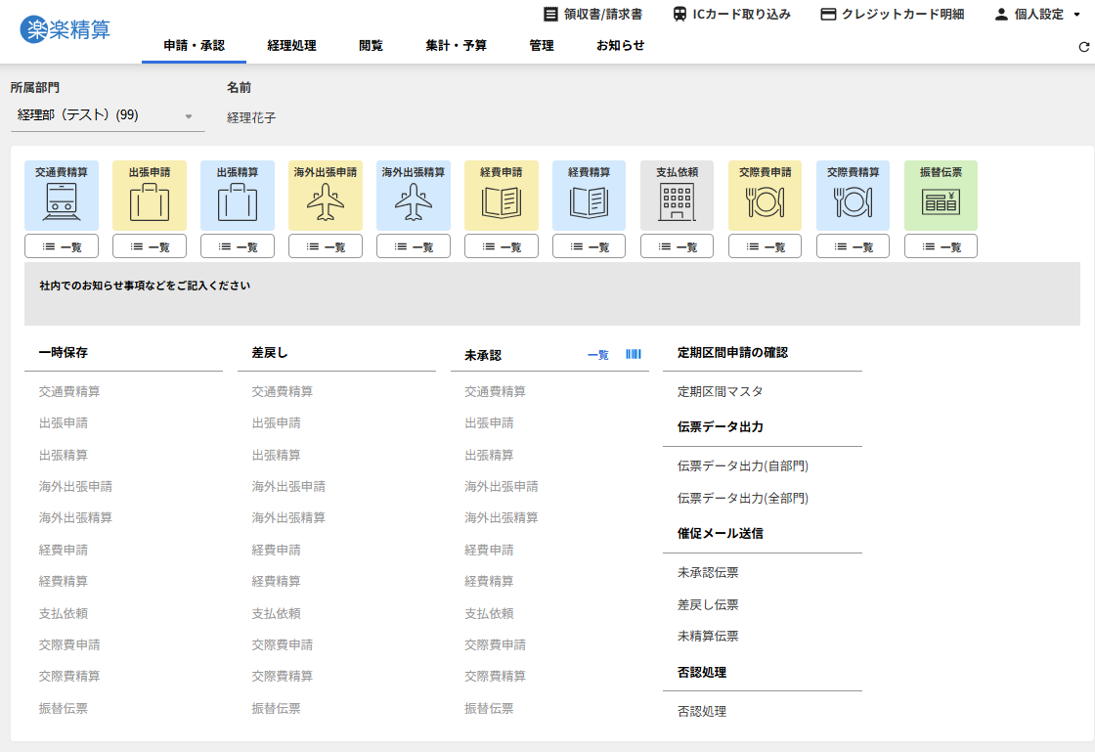
2-5. TOP画面（ログイン成功画面）
1
2
3
交通費や出張費の精算 外出や出張の際にかかった経費を入力します。
経費や支払依頼の精算 立て替えて物品購入した際などに入力します。
個人設定 ログアウトやパスワードの変更ができます。 スマートフォンの場合も、画面右上のユーザー名をタッチするとパスワードを 変更できます。
一時保存／差戻し 一時保存した伝票や、差し戻しされた伝票がある場合に表示されます。
4

Slide 12
【マニュアル作成者様へ】
不要な機能に関する記載は削除してください。
承認・差戻し・修正 3-1. 承認・差戻し 3-2.複数伝票の一括処理／伝票修正 3-3.電子帳簿保存法オプション 領収書／請求書データの修正 3-4.代理承認・承認伝票の確認

Slide 13

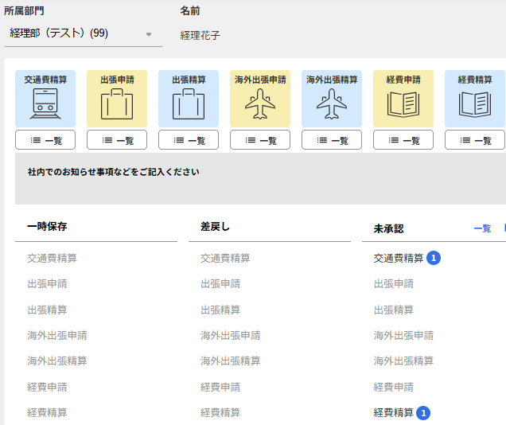
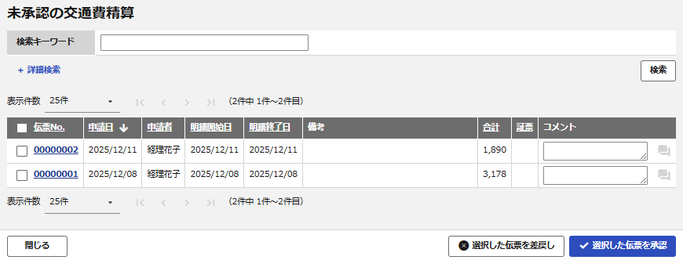
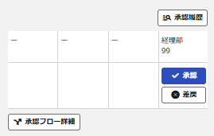
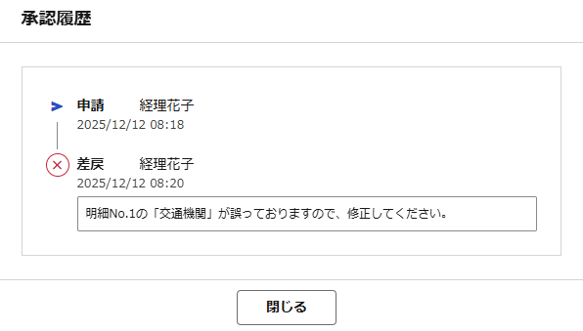
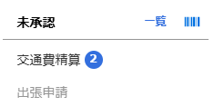
3-1.承認・差戻し
伝票を承認・差戻しする際の基本的な流れを説明します。
1. 自身が承認すべき伝票がある場合、「申請・承認」画面下部の「未承認」に件数が 表示されます
２. 「未承認」から承認・差戻しを行う伝票種別をクリック
※部門として承認を行う場合は、「所属部門」プルダウンから承認を行う部門を選択した後操作してください。
３. 未承認伝票の一覧が表示されるので、各伝票No.をクリックして内容を確認します
４. 内容に問題がなければ、「承認」もしくは「差戻」をクリック ※差戻しする場合は、コメント欄に差戻しの理由を記載してください。入力したコメントは、伝票画面右上 の「承認履歴」から確認できます。
≪以上≫

Slide 14
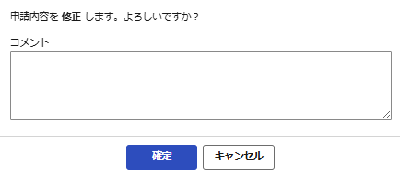
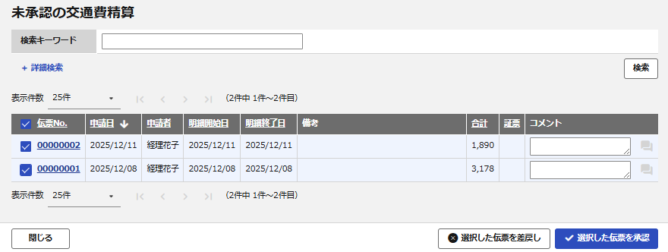
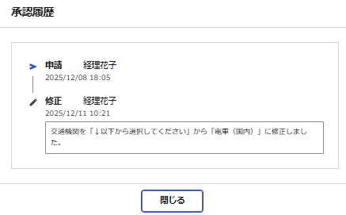
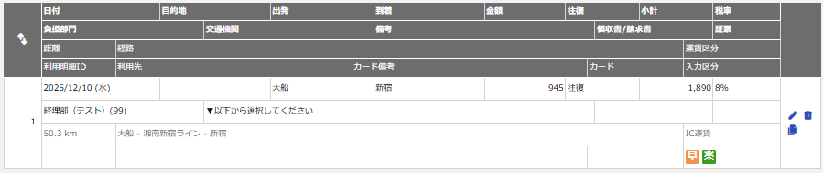
3-2.複数伝票の一括処理／伝票修正
【マニュアル作成者様へ】
管理側で一括承認の許可を設定できます。 許可しない場合は記載を削除してください。
複数伝票を一括処理する場合 未承認伝票の一覧画面で、チェックボックスにチェックをいれ 「承認」もしくは「差戻し」をクリックすると、一度に処理できます。
承認時の伝票修正
※スマートフォンアプリ／ブラウザ版では伝票の修正はできません。 １．承認時の伝票確認画面で画面下の「修正」をクリック
２．必要な修正を行い、画面右下の「確定」をクリック ※明細情報を修正する場合は鉛筆マークをクリックし、修正後に「確定」を クリックします。明細情報を削除する場合はゴミ箱マークをクリックします。
3．必要に応じて修正箇所をコメントに入力し、「確定」をクリック
4. 承認画面に戻りますので、「承認」もしくは「差戻」をクリック
※入力したコメントは、伝票画面右上の「承認履歴」から確認できます。
≪以上≫

Slide 15
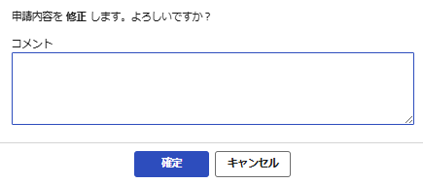
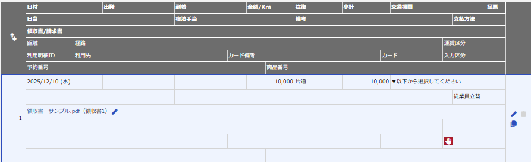
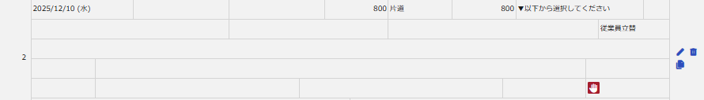
3-3.電子帳簿保存法オプション 領収書／請求書データの修正
【マニュアル作成者様へ】
「電子帳簿保存法オプション」をご契約いただいて
いない場合は削除してください。
申請者がアップロードした領収書／請求書の情報を、
承認時に修正する手順をご案内します。
※スマートフォンアプリ／ブラウザ版からの領収書／請求書の修正・削除はできません。
１．承認時の伝票確認画面で画面下の「修正」をクリック
2.修正したい領収書／請求書の鉛筆マークをクリック
3．修正が完了したら、「一時保存」をクリック ※「金額」を追加した場合、明細一括編集画面に遷移するため、「+明細追加」をクリックします。
※「金額」を削除した場合、領収書／請求書との紐づけが解除され、明細情報のみが残ります。
明細情報が不要な場合は、ゴミ箱マークをクリックして削除してください。
4.必要な修正を行い、画面右下の「確定」をクリック
5．必要に応じて修正箇所をコメントに入力し、「確定」をクリック
6. 承認画面に戻りますので、「承認」もしくは「差戻」をクリック
※入力したコメントは、伝票画面右上の「承認履歴」から確認できます。
≪以上≫

Slide 16
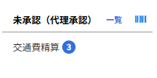
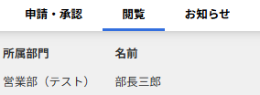
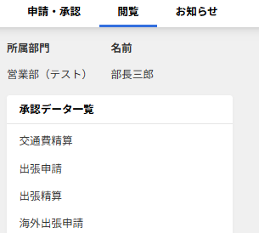
3-4.代理承認・承認伝票の確認
代理承認の確認 代理承認できる伝票がある場合は、「申請・承認」画面下部の 「未承認（代理承認）」に件数が表示されます。 該当する申請種別をクリックして処理してください。
※以降の操作方法は通常の承認と同じです。
承認伝票の確認 自身が承認した伝票を確認する方法です。
ここでは、「交通費精算」を例に挙げて説明します。
1. 「閲覧」タブをクリック
2. 「承認データ一覧」内の「交通費精算」をクリック
3. 確認したい伝票の「伝票No.」をクリックすると、伝票内容を確認できます
≪以上≫

Slide 17
【マニュアル作成者様へ】
不要な機能に関する記載は削除してください。
スマートフォンからの承認・差戻し・閲覧

Slide 18
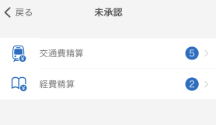
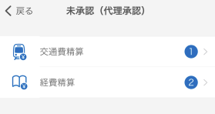
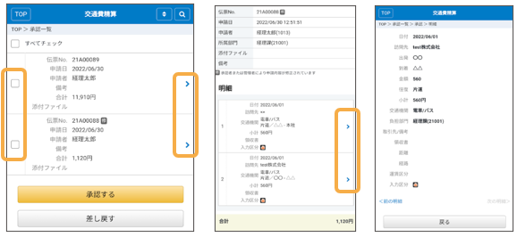
4.スマートフォンからの承認・差戻し・閲覧
スマートフォンアプリ／ブラウザ版での承認・差戻し・閲覧の方法を説明します。 ※スマートフォンアプリ／ブラウザ版からの伝票修正はできません。
承認・差戻し 1. 「承認」タブ > 「未承認」をタップし、承認する伝票種別をタップ
2. 承認する伝票にチェックを入れる ※伝票の「＞マーク」をタップと、伝票の内容を表示できます。さらに明細の「＞マーク」を タップと明細の詳細を表示できます。
3. 「承認する」もしくは「差し戻す」をタップ ≪以上≫
代理承認 1.「承認」タブ > 「未承認（代理承認）」をタップし、承認する伝票種別をタップ
※「代理承認者」に設定されていると「承認」タブに「未承認（代理承認）」が表示されます。
2. 承認する伝票にチェックを入れる
3. 「承認する」もしくは「差し戻す」をタップ
≪以上≫

Slide 19
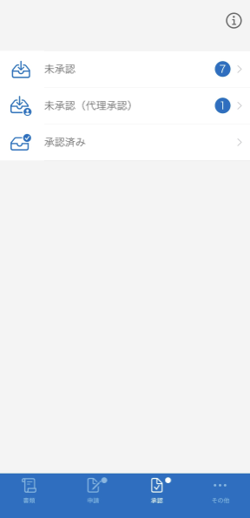
4.スマートフォンからの承認・差戻し・閲覧
閲覧 1.「承認」タブ > 「承認済み」をタップ
2. 閲覧したい申請種別をタップし、該当の伝票をタップ
≪以上≫

Slide 20
【マニュアル作成者様へ】
不要な機能に関する記載は削除してください。
代理承認者の設定手順

Slide 21
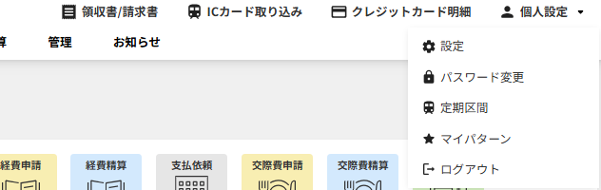
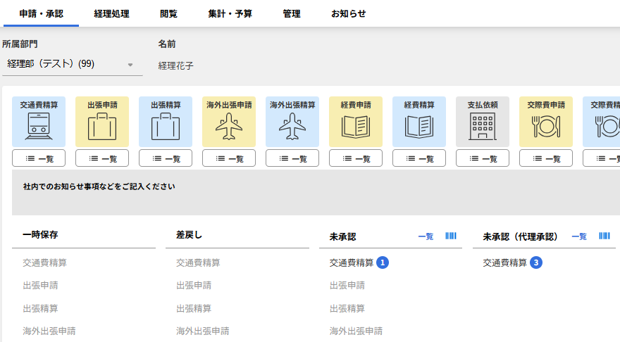
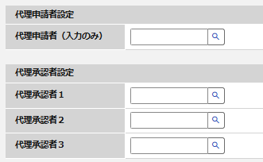
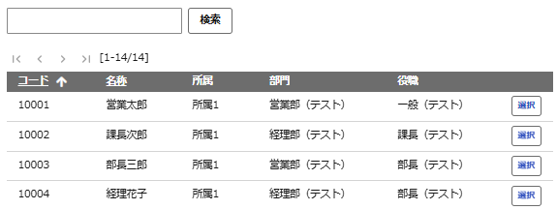
5.代理承認者の設定手順
【マニュアル作成者様へ】
管理者側の設定で「管理」タブ > システム設定 > 承認者設定を「個人設定で設定」にしている場合に利用できる機能です。
「管理者が設定」にしている場合は本ページは削除してください。
自身の代わりに伝票を承認する「代理承認者」を設定する方法をご案内します。
代理承認者に設定されると、 「申請・承認」画面に「未承認(代理承認)」欄が表示されます。 承認／差戻しの方法は基本の手順と同様です。
1. 画面上部の「個人設定」 > 「設定」をクリック
2. 「個人設定」画面下部の「代理承認者設定」虫眼鏡ボタンをクリック
3. 検索画面が表示されるので、自身の代理承認者に設定したい社員を選び、 「選択」ボタンをクリック
4. 選択された代理承認者が反映されたことを確認し、「確定」をクリック ≪以上≫

